Slide 1
Linux Serial Uart Device Driver
BenTsai
2015/11/11

Slide 2
OUTLINE
UART (Universal Asynchronous Receiver/Transmitter)
UART
Uart Packet Frame
8250/16450/16550
Linux Device Driver - Uart
TTY Device/Driver
Platform Device/Driver
Uart Driver – 8250 Driver
MDK-3D
Device Tree

Slide 3
UART (Universal Asynchronous Receiver/Transmitter)

Slide 4
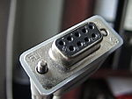
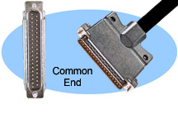
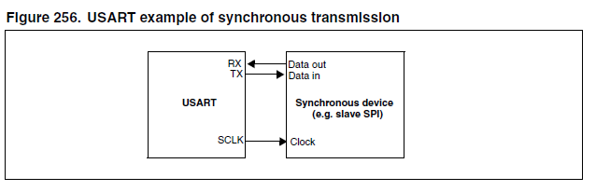
UART
串列傳輸為CPU與周邊裝置或CPU與CPU間的資料傳輸方法之一，而USART(universal synchronous asynchronous receiver
transmitter)，通用同步/非同步收發傳輸器，則常被用於一般的串列傳輸應用中。包括了RS232、RS449、RS423、RS422
和RS485等接口標準規範和匯流排標準規範。
NRZ標準資料格式
這是一種傳送資訊的編碼方式，它以正脈波代表1，負脈波代表0，當訊號連續為’1’時，則保持正脈波，直到出現’0’為止它的特色是編碼解碼較為簡單，但缺乏同步傳輸的能力，且無法提供較佳的訊號校正能力。
半雙工/全雙工
半雙工:允許二台設備之間的雙向資料傳輸，但不能同時進行。因此同一時間只允許一設備傳送資料，若另一設備要傳送資料，需等原來傳送資料的設備傳送完成後再處理。例:無線電
全雙工:允許二台設備間同時進行雙向資料傳輸。例:手機
Synchronous 同步傳輸
額外提供時脈訊號，使兩端機器在溝通時能夠藉此同步收發資料。
Notes:
Synchronous 同步傳輸

Slide 5
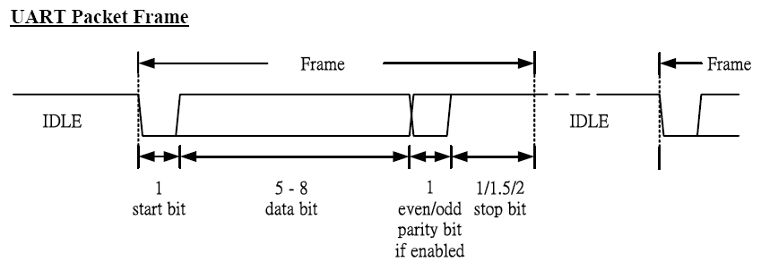
Uart Packet Frame
Start Bit : 1 bit, always low.
Data Bit : 5~8 Bit
Parity Bit : None/Even/Odd, three options.
Stop Bit : 1/1.5/2 Bit, always high.
常用設定 : N81, baud rate : 115200.

Slide 6
8250/16450/16550
8250, 16450 and 16550 are all common types of UARTs.
The 8250 is an old chip which cannot run at high speed.
The 16450 is similar to the 8250 except that it supports data communications at higher speeds.
The 16550 is pin-compatible with the 16450 and, by default, runs in 16450 mode. This makes it compatible with software which is not 16550-aware. If your software is 16550-aware, it can turn on a special mode in which the 16550 buffers all data with 16-byte internal buffers.
型號 | FIFO | Max. Baud Rate
8250 | 1 byte buffer | 19.2kb
16450 | 1 byte buffer | 38.4kb | 16450是8250A的快速版。加快了处理器存取它的速度
16550A | 16 byte | 115.2kb | Pin compatible with 16450

Slide 7
Linux Device Driver - Uart

Slide 8
TTY - Teletype
終端是一種字元裝置（Char Device），它有多種類型，通常使用tty（Teletype）來簡稱各種類型的終端設備。設備名放在特殊檔案目錄/dev/下，終端特殊設備檔案一般有以下幾種︰
串行端口終端（/dev/ttySn）
偽終端（/dev/pty/）
控制終端（/dev/tty）
控制台終端（/dev/ttyn, /dev/console）
其它類型
User
User-Space
Linux
Kernel
TTY Core
TTY driver
Serial Core
Driver
8250
Notes:
User Space 若要使用Uart, 需要藉由ttyS這個node. 而這個node, 是tty core 向linux kernel 註冊ttys的char device.
藉由tty 的介面與行為, 實際操作Uart.

Slide 9
TTY Device/Driver
Tty_io.c
User
Tty_port.c
User-Space
tty_register_device
tty_register_driver
+ device_register
+ tty_cdev_add
+ tty_register_device
+ proc_tty_register_driver
tty_port_init
Linux
Kernel
TTY Core
tty_cdev_add
+ cdev_init
+ cdev_add
TTY driver
Serial Core
Driver
8250
8250_core.c
serial8250_init
Serial_core.c
+serial8250_isa_init_ports
+uart_register_driver
+platform_device_add
+serial8250_register_ports
+platform_driver_register
uart_register_driver
Pointer link
+ alloc_tty_driver
+ tty_register_driver
+ tty_port_init
Real Argument
Set Value
serial8250_isa_init_ports
struct uart_driver
struct tty_driver
struct tty_port
struct uart_8250_port
struct uart_port
struct uart_ops
Notes:
在註冊tty device之前, 必須要先針對Uart 的行為 以及 架構撰寫相關的driver (uart 使用很久的架構, 因此kernel 已經有完善的程式碼).
Serial core 主要目的是為了將tty operation 與 uart operation 作sync, 並向tty core 註冊 tty device.
Tty core 註冊char device所產生的node，可提供user space使用.
Final : Tty device driver 主要目的是闡述 uart 的行為與架構, 但與硬體的register並沒有直接的連結. 為了做到這點我們必須另外註冊platform device.

Slide 10
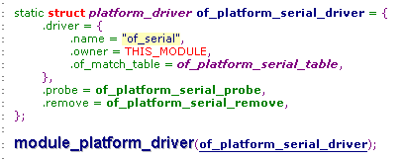
Platform Device/Driver
Platform bus
platform bus是一個虛擬通道, 連結的裝置為整合在SoC的周邊、Legacy、以及一些特殊的裝置, 例如PCI和USB. 它可分為兩部份: platform_device 與 platform_driver.
Platform devices
自動存在於系統的實體裝置. 包含基於端口的設備（已不推薦使用，保留下來只為兼容舊設備，legacy）；連接物理總線的橋設備；集成在SOC平台上面的控制器；連接在其它bus上的設備（很少見）。
Platform drivers
Device
tree
Platform
Device
Platform
Device
Platform
Device
…
Platform Bus
Platform
Driver
Platform
Driver
Platform
Driver
…
Notes:
Platform bus 是一個虛擬通道, 使用來掛載所有的platform device.
Platform device是整合在SoC的周邊、legacy以及PCI或USB 等裝置.
目前來說, linux kernel會解析Device tree自動產生相關的platform Device
當我們撰寫Platform Driver並掛載在platform bus時, 會自動配對相對應的platform Device.

Slide 11
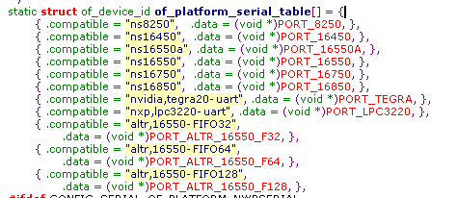
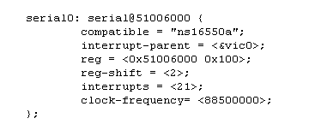
Platform Device Driver
Platform
Device
Device Tree
of_serial.c
Platform Bus
Platform
Driver
of_platform_serial_probe
+ of_platform_serial_setup
+ serial8250_register_8250_port
Notes:
當配對成功時, of_platform_serial_probe會被執行
Of_platform_serial_setup 將從Device Tree得到的資料填寫到struct uart_port
再利用 serial8250_register_8250_port 將uart_port 的資料與 8250 port 連結. 讓tty的node可以真正使用到硬體的register.

Slide 12
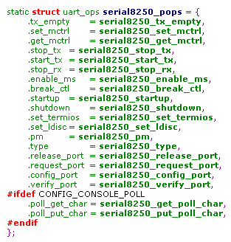
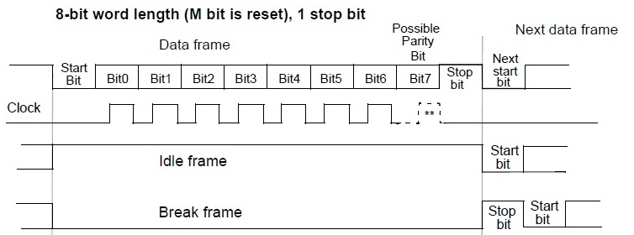
Uart Driver – 8250 Driver
tx_empty : Tx 是否Empty.
set_mctrl/get_mctrl : modem control.
tx start/stop rx stop : tx/rx interrupt
enable_ms : modem status interrupt
break_ctl : break control bit
“1” : the serial out is forced into logic “0”
startup : Uart port startup flow
Shutdown
set_termios : termios是tty 線路參數.
set_ldisc : line discipline
pm : power management
type : PORT_16550A => “16550A”
release/request/config/verify port : port 相關
Notes:
request_mem_region : 佔住memory 的資源, 不要讓其他人使用. 避免錯亂.
RSA : 非對稱式密碼學

Slide 13
MDK-3D - UART

Slide 14
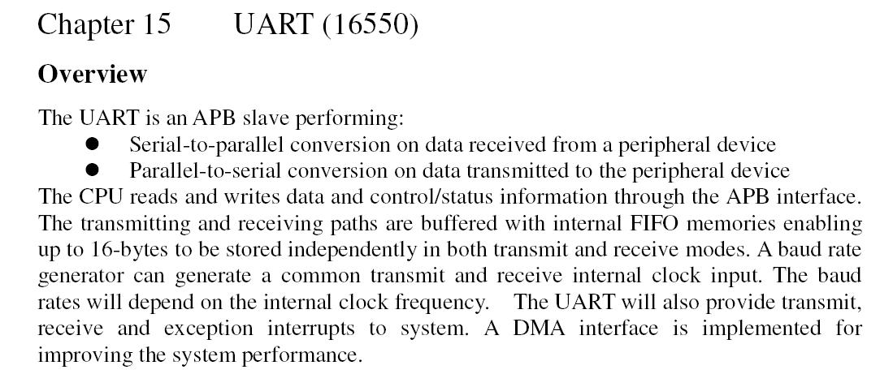
UART(16550)

Slide 15

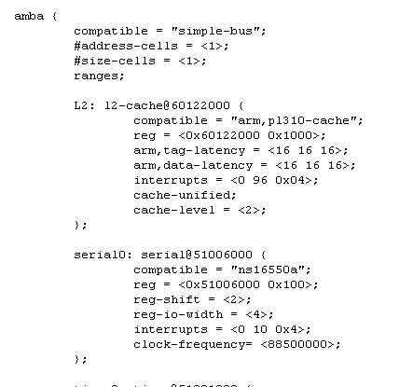
MDK-3D Serial Device Tree
chosen node :
主要用來描述由系統指定的runtime parameter，它並沒有描述任何硬件設備節點信息。原先通過tag list傳遞的一些linux kernel運行的參數，可以通過chosen節點來傳遞。如command line可以通過bootargs這個property來傳遞。如果存在chosen node，它的parent節點必須為“/”根節點。

Slide 16
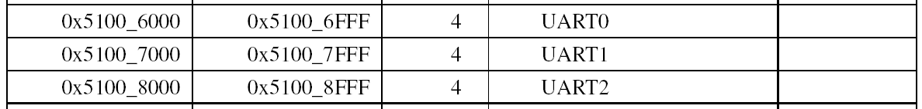
Device Tree : reg
ret = of_address_to_resource(np, 0, &resource);
of_address_to_resource() 在設備樹中找到第一個"reg"，並將解析到的信息填充在"res"結構體裡。這個例子裡"reg = < 0x51006000 0x1000 >”, 指的是分配一塊起始物理地址是0x50000000，長度為0x1000字節的空間。 of_address_to_resource()會設置res.start = 0x50000000， res.end = 0x50000fff。

Slide 17
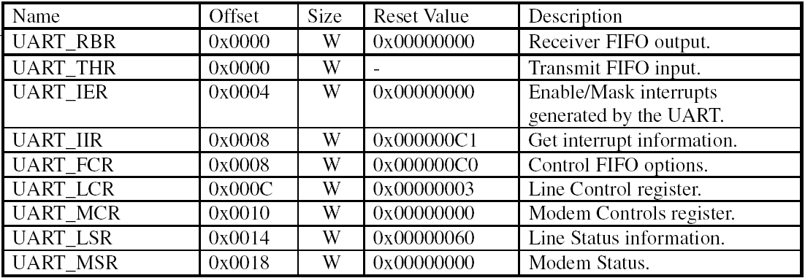
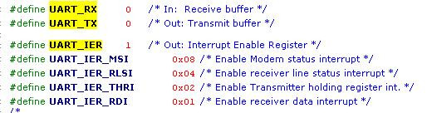
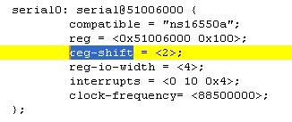
Device Tree : reg-shift
1
of_property_read_u32(np, "reg-shift", &prop)
port->regshift = prop;

Slide 20
Back Up

Slide 21
Linux Device Driver - Uart
User
User-Space
Linux
Kernel
TTY
Platform Bus
Platform
Device
Tree
Platform
Driver
Platform
Device
Serial
of_platform_populate
struct tty_driver
struct Uart-port : Parameter
Driver
8250
struct Uart-port : operations
Struct uart_port
struct uart_driver
struct uart_port
struct uart_ops

Slide 22
TTY Device/Driver
Tty_io.c
Syscall interface
tty_register_device
tty_register_driver
Character driver TTY Core
+ device_register
+ tty_cdev_add
+ tty_register_device
+ proc_tty_register_driver
Line discipline
tty_cdev_add
+ cdev_init
+ cdev_add
TTY driver
TTY driver serial core
8250_core.c
Tty_port.c
8250 driver
serial8250_init
tty_port_init
Serial_core.c
+serial8250_isa_init_ports
+uart_register_driver
+platform_device_add
+serial8250_register_ports
+platform_driver_register
uart_register_driver
+ alloc_tty_driver
+ tty_register_driver
+ tty_port_init
serial8250_isa_init_ports
struct uart_driver
struct tty_driver
struct tty_port
struct tty_operations
struct uart_8250_port
struct uart_port
struct uart_ops
Notes:
Core : driver / device 註冊的動作 以及 structure initial
Driver : operation

Slide 23
Platform Device Driver
Platform Device
Device Tree
of_serial.c
of_platform_serial_probe
module_platform_driver
+ of_platform_serial_setup
+ serial8250_register_8250_port
+ platform_driver_register
+ platform_driver_unregister
Platform bus
struct uart_8250_port
struct platform_driver
struct of_device_id
Platform Driver
struct uart_port
of_platform_serial_probe
compatible
of_platform_serial_setup
8250 driver
struct platform_device
8250_core.c
serial8250_register_8250_port
Notes:
Core : driver / device 註冊的動作 以及 structure initial
Driver : operation

Slide 24
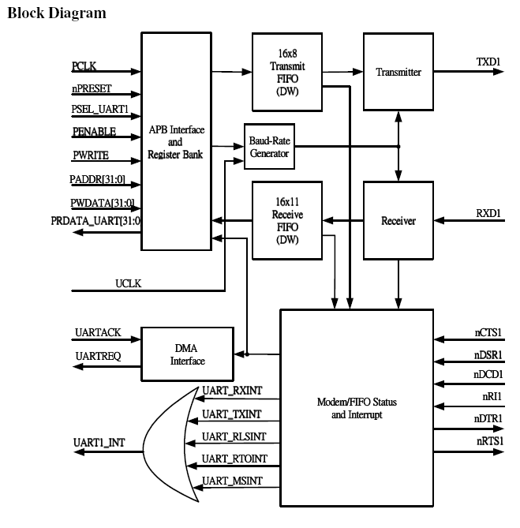
MDK-3D Architecture

Slide 25
bootargs常用參數
http://www.cnblogs.com/cornflower/archive/2010/03/27/1698279.html
root
rootfstype
console
Mem
ramdisk_size
initrd, noinitrd
Init
Mtdparts
ip

